Slide 1






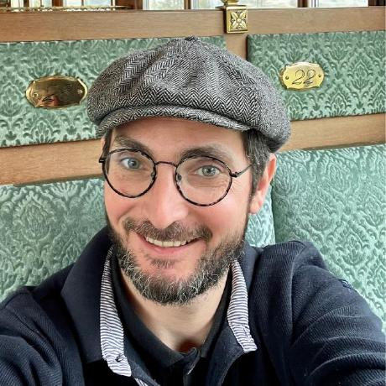



Methods in genome annotation
with a focus on eukaryotes and protein coding genes
22/09/2025
Jacques.dainat@ird.fr
Juke34
@Jacquesdainat.bsky.social
Jacques Dainat Ph.D.
Notes:
Question: Avez-vous une idée de comment procéder?
Je ne vais malheureusement pas aborder la thématique de comment coder de manière reproductible en R

Slide 2
Tool | Repeat | Transcript / RNAseq | Protein | Comparative | Ab inito | Function | other | Comment
Prokka
Bakta
PGAP (NCBI) |  |  |  |  |  |  |  | Prokaryotic

Slide 3
Exercise

Slide 4
Closing remarks

Slide 5

Thank you for your attention

